Slide 1


Slide 2
TOYS &
MODELS
By DaTaCaisse.Team
Notes:
Nom entreprise
Nom de l’équipe
Présentation de l’équipe : Membres etc

Slide 3
SOMMAIRE
1/ ENTREPRISE
2/ MISSIONS
3/ DEMANDE CLIENT
4/ AXE D'AMELIORATION
5/ PRESENTATION POWER BI

Slide 4
VOTRE ENTREPRISE
PRESIDENTE : Diane Murphy
ENTREPRISE :siège à San Francisco, California, USA
BUREAUX : San Francisco, Boston, Nyc, Londres, Tokyo, Paris, Sydney
MARCHE : vente de maquettes et de modèles réduits
LIGNES DE PRODUITS : Classic Cars, Motorcycles, Planes, Ships, Trains, Trucks and Buses, Vintage Cars
COLLABORATEURS : 23
Notes:
Enonciation des infos clés de l’entreprise
Entreprise qui fait des modèles réduits de voitures
Implanté dans continents principaux avec 1 pays = 1 bureau sauf aux USA (3 bureaux)

Slide 5

NOTRE MISSION
Analyse base de données fournie par le client
Fournir un tableau de bord regroupant des KPI sur 4 thèmes principaux : ventes, finances, logistique et ressources humaines.
Notes:
Analyser la banque de données client à l’aide de MYSQL
Fournir un dashboard regroupant les 4 indicateurs clés : Ventes, Finances, Logistique et Ressources Humaines.
Être force de proposition en proposant par exemple d’autres indicateurs plus pertinents

Slide 6
NOTRE PROCÉDÉ
Rencontre
Client
Requêtes
MySql
Présentation
Client
Lecture
BDD
MySql
Modelisation
Power Bi
Notes:
Lire chaque étape et ajouter une petite explication si besoin
Rencontre client : Evoquer ses besoins
Lecture de notre base de donnée sous MySQL
Effectué nos requêtes toujours à travers MySQL
Modélisation de notre BDD avec PowerBI (notre outil de reporting) : Graphique, Tableau, Courbe, Map
Présentation au client

Slide 7
PROPOSITIONS DASHBOARD
Rapport Dashboard

Slide 8
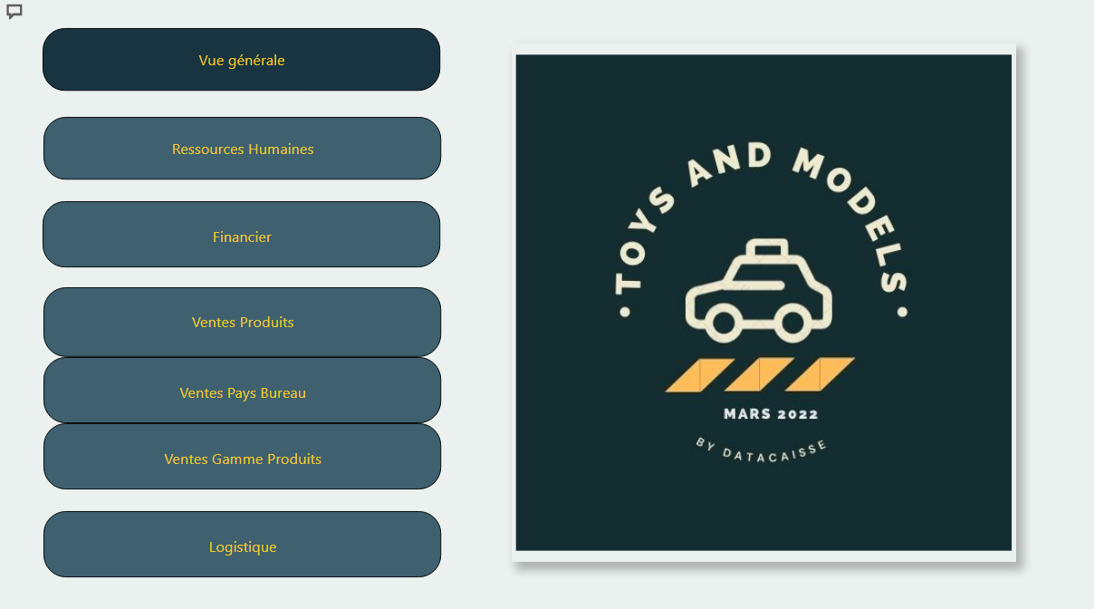
Création d’un dashboard commun à tous les services de l’entreprise

Slide 9
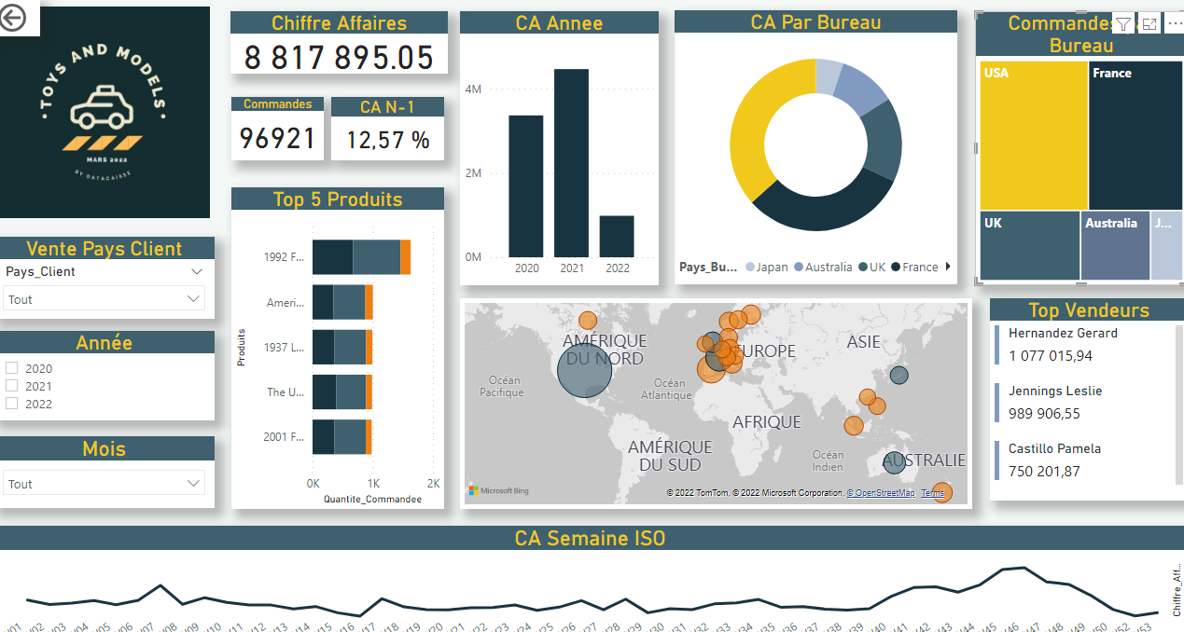
Proposition d’une vue d’ensemble
Permettant de visualiser les CA, les Ca par Bureau, les Top Produits Vente, les meilleurs Vendeurs, les CA par semaine Iso, et l'évolution du CA à N-1
Tout est interactif et filtrable par bureau, pays client, année ou mois

Slide 10
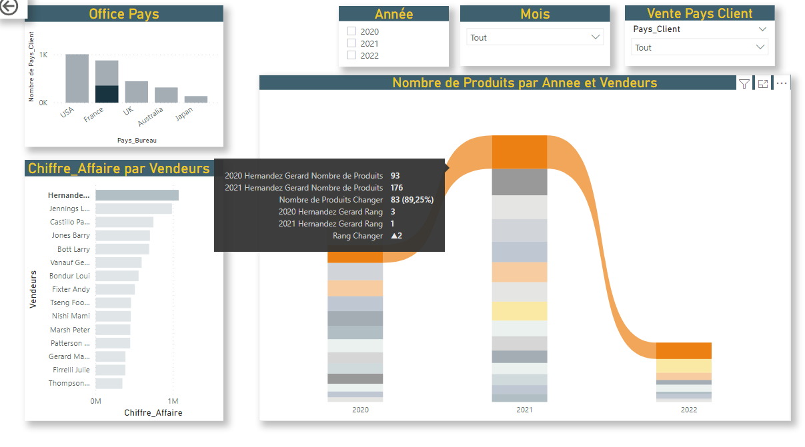
Ressources Humaines
Dashboard analysant l’évolution et la productivité des salariés de toute l’entreprise, avec en infobulle l’évolution à N-1

Slide 11
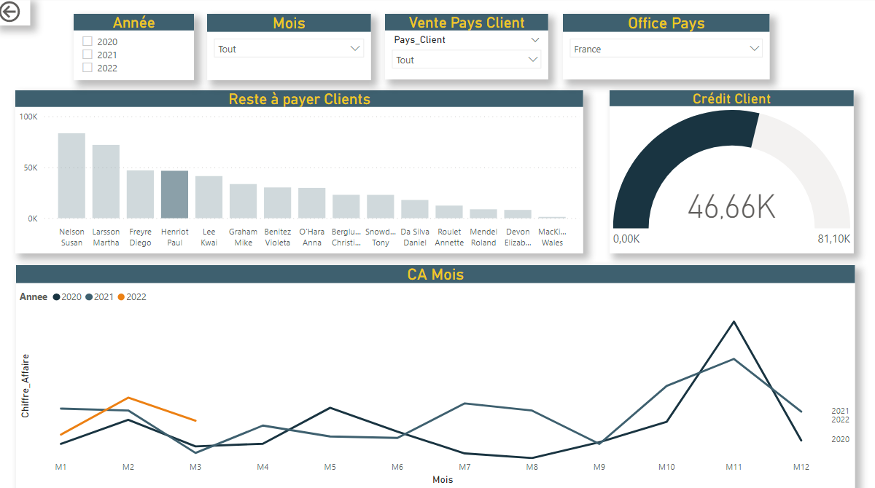
Financier
Création d’un KPI permettant de visualiser le crédit limit client et son reste à payer
Visualisation du CA par mois afin de mettre en exergue la saisonnalité du CA

Slide 12
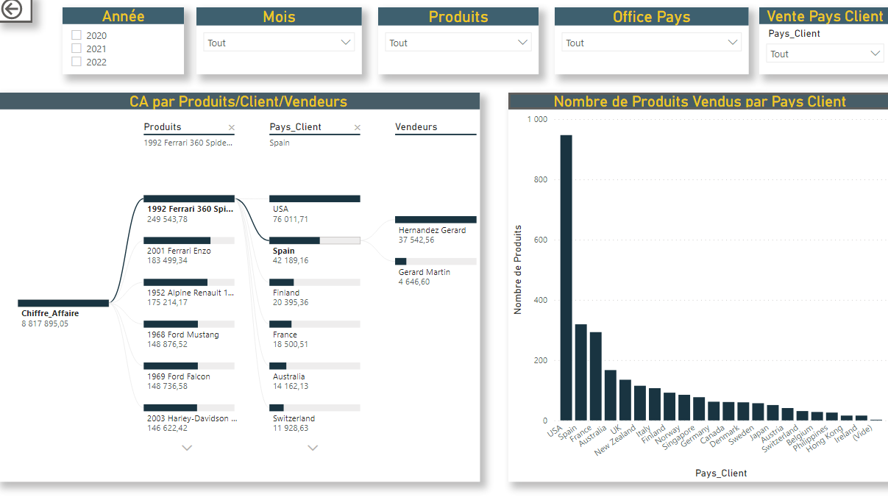
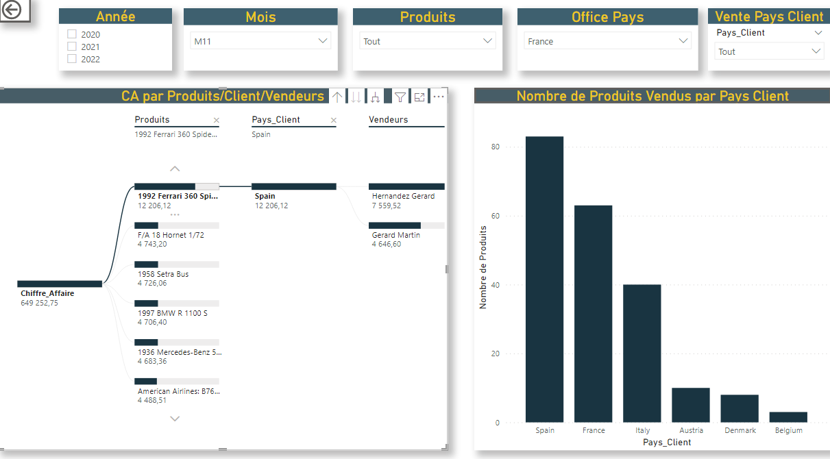
Ventes
CA par Produits Vendus, Par Pays Client
Et Vendeurs

Slide 13
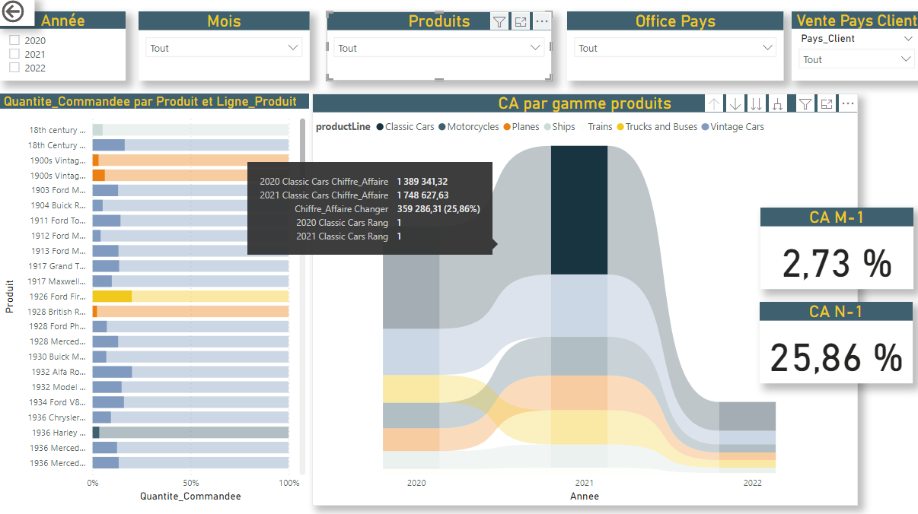
Vente par Gamme Produits
Analyse par Ligne de Production de l'évolution du CA au M-1 et N-1
Filtrable par Produits, Bureau, Pays Client, Mois, Année

Slide 14
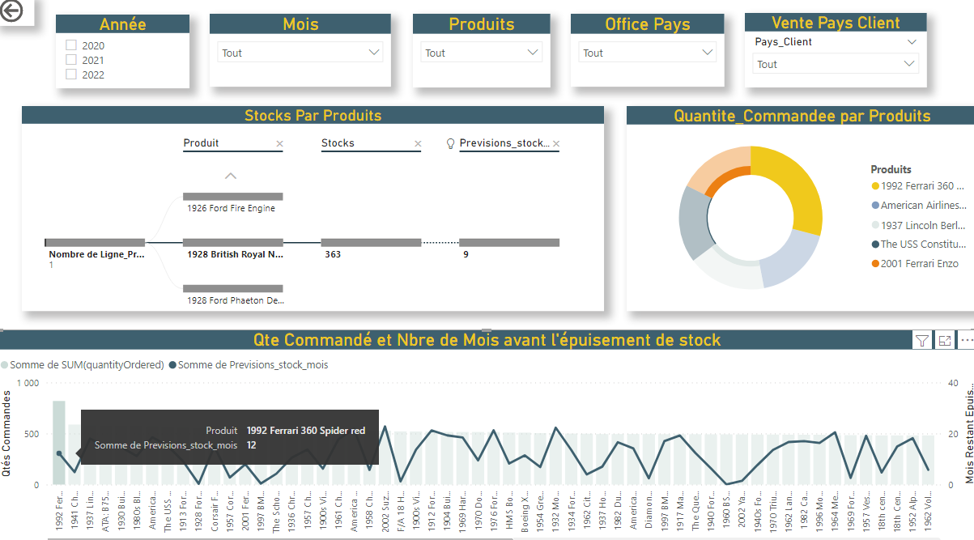
Logistique
Top 5 des Produits les plus vendus
Proposition d’un KPI de prévisions du rupture de stock (en mois par rapport aux précédentes ventes)

Slide 15
AXE D'AMELIORATION
BDD
Données manquantes :
Commentaires et SAV
Suivi de livraison N°Shippment
Stock des invendus
Entrepots par pays ?
Fournisseurs
Notes:
Revoir l’architecture
Lien entre tables paiement et commandes : On sait ce que le client a payé mais on ne sait pas pour quelle commande.
Commentaires et SAV : Dans la table des commandes, rubrique commentaire => aucun suivi (ex : renégocier les prix, commande annulée).
Suivi de livraison : On a l’info que la commande a bien été expédiée mais on a pas l’info des réceptions => Gestion d’un prestataire?
Stock des invendus : Table de données des stocks incomplète => pas de données d’entrée et de sortie des stocks.
Entrepots par pays? : On ne sait pas s’il s’agit uniquement d’entrepôts, si entrepôt unique? Lesquels sont des bureaux? => Role de chaque office?
Fournisseurs : Où sont produits les modèles ?

Slide 16
AXE D'AMELIORATION
FINANCIER
VENTES
Création d’une relation entre les tables paiement et commandes afin de pouvoir suivre les commandes impayées
Données manquantes:
Code Postal pour chaque client
Rattacher chaque client à un vendeur
Ouvrir d’autres bureaux/entrepôts :
Distribution non homogène des ventes.
Très peu de ventes en Asie, beaucoup de ventes en Europe du Sud et du Nord
Revoir l’emplacement des bureaux
Notes:
Financier : Suivi des commandes non payées impossible => On peut savoir combien un client a payé mais nous n’avons pas le lien avec la ou les commandes.
Ventes : Nous avons des clients non rattacher à un vendeur / il manque également le zipcode pour certains clients / Se poser la question d’ouvrir d’autres bureaux/entrepôts en europe car bcp de clients en espagne et pays du Nord de l’europe.

Slide 17
AXE D'AMELIORATION
RESSOURCES HUMAINES
LOGISTIQUE
Gestion des mouvements de stocks
Stock trop important pour des produits peu commandés
Période d’arrêts? Date d'entrée et de sortie des employés
Gestion des données RGPD?
Controle des adresses mails (erreur)
Mais que fait Kato Yoshimi, au Japon?
Et Tom King, en Australie?
Notes:
LOGISTIQUE
Gestion des stocks : Donnée d’entrées et de sorties → on ne sait pas ce qui entre et ce qui sort
Entrepôts : Entrepôts ou Bureaux ? Savoir si on a qu’un seul entrepôt → pourquoi ne pas ouvrir un entrepôt dans chaque pays si on parle de bureau
Suivi statuts et commentaires : commande en attente depuis plusieurs mois et on ne sait pas ce qu’il en est
Stock trop important : certains stocks ne se vendent même pas
RESSOURCES HUMAINES : On va se concentrer sur les collaborateurs
RGPD : Plus d’info sur les données des employés (arrêts / congés etc..)

Slide 18
By DataCaisse

